Slide 1
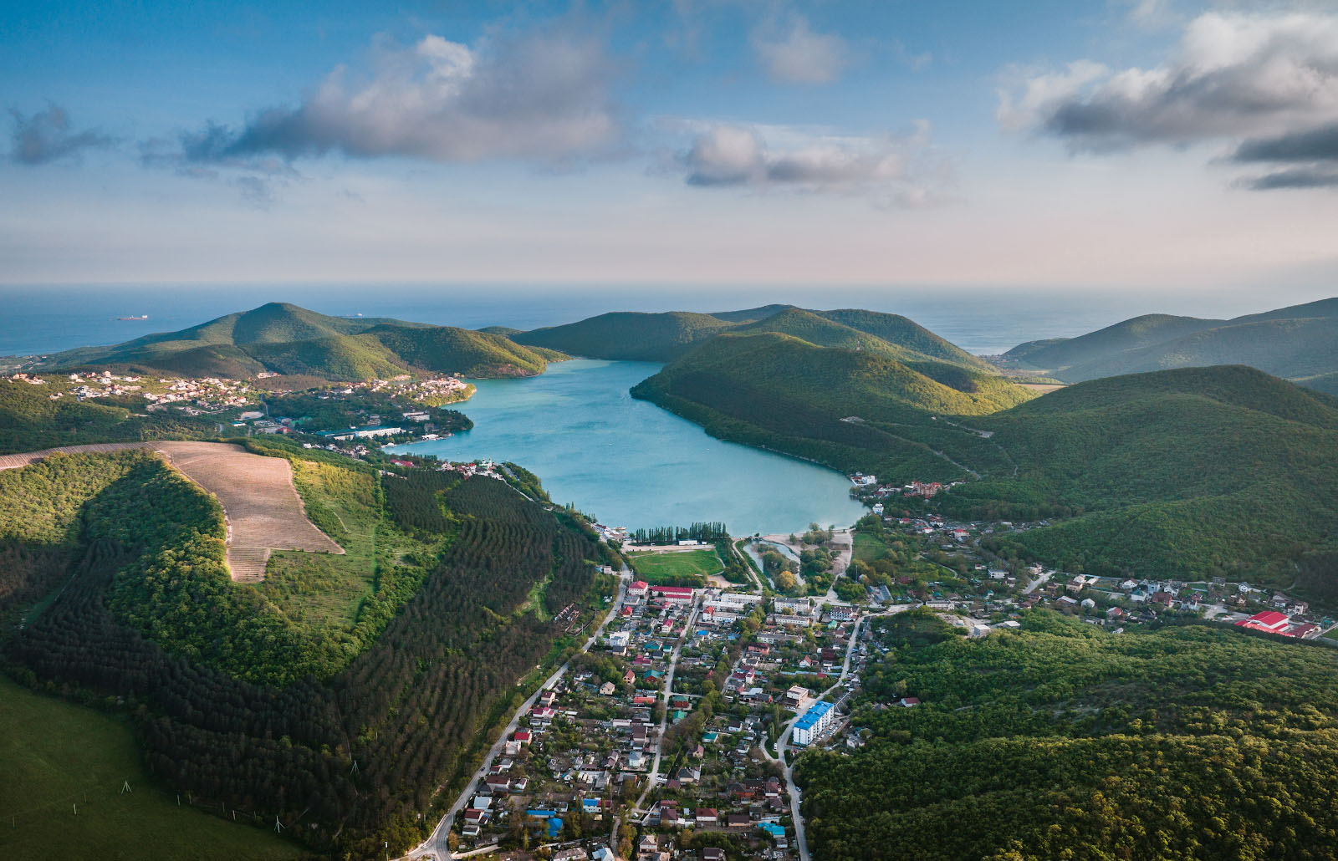

Краснодарский край
Гении Места Российского виноделия

Slide 2
О ТУРЕ
Винно-гастрономический тур.
Для любителей открывать новое и удивляться очевидному.
Сопровождение профессиональным винным гидом.
Гастрономический аккомпанемент к дегустируемым винам.
«Фишки» программы:
Винная SPA-программа – по желанию гостей.
Общение с виноделами, собственниками виноделен, бренд-амбассадорами винных домов.
Дегустация премиальных и эксклюзивных вин.
Пикники в красивых местах.
Возможность приобрести вина на винодельне.

Slide 3
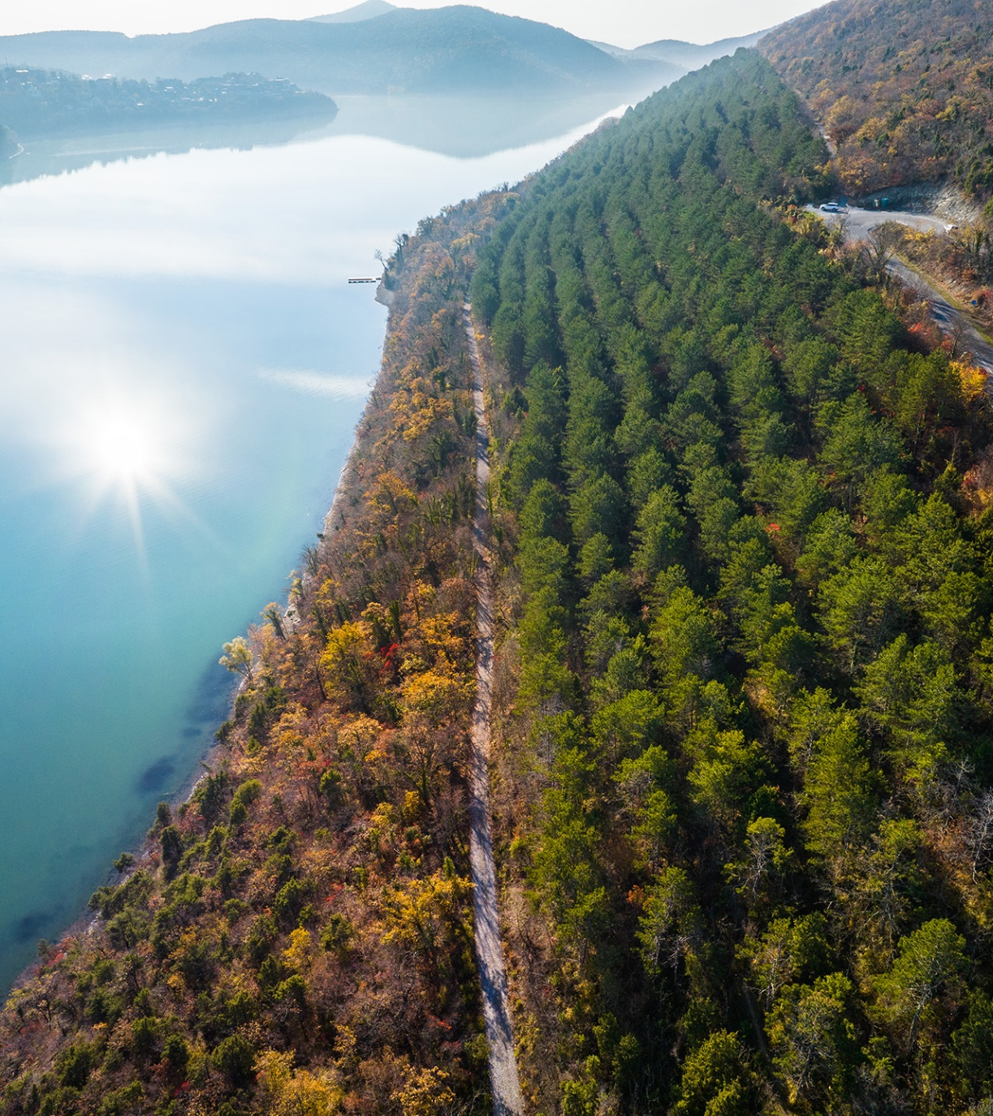
БАЗОВЫЕ УСЛОВИЯ ПРОГРАММЫ
Май-сентябрь
Под запрос
4 ночи\5 дней
От 4 до 12 человек
Старше 18 лет
Самолет до Сочи\Поезд до Анапы, Краснодара, Новороссийска.
Сочи – трансфер вертолетом. Другие города - автомобилем

Slide 4
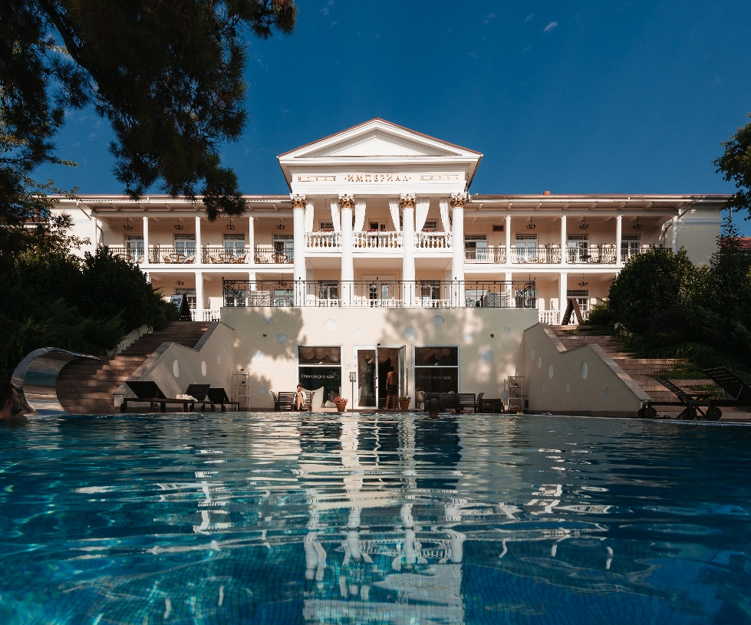
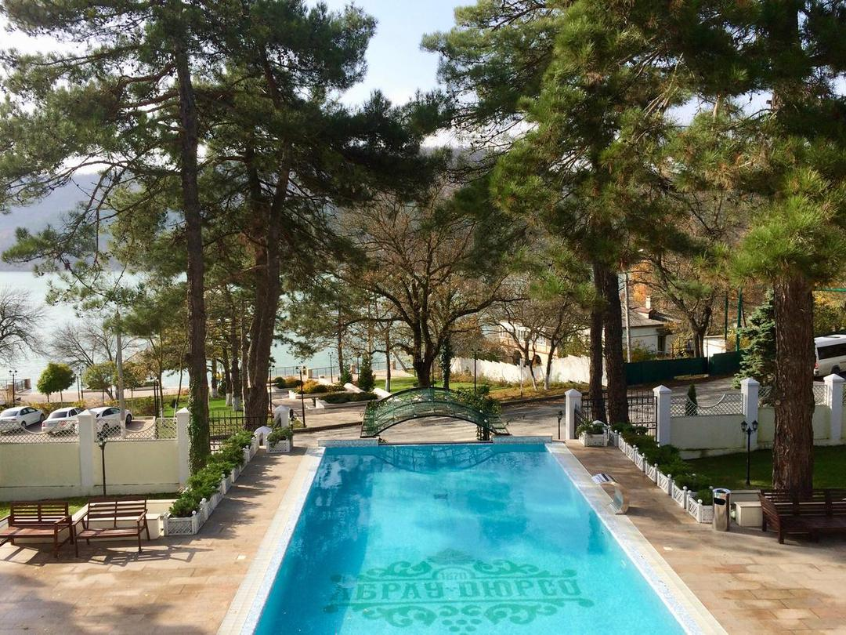
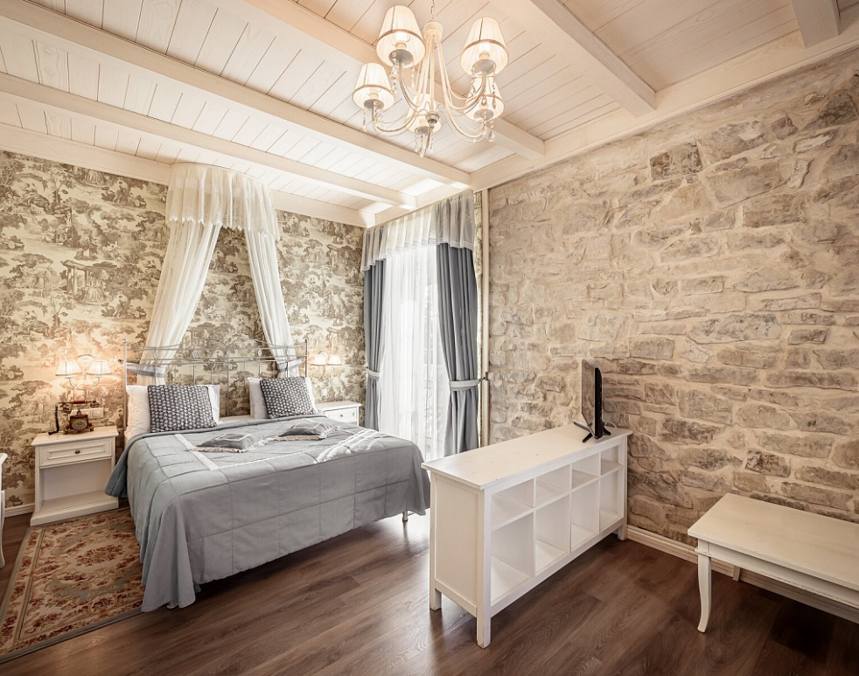
ПРОЖИВАНИЕ
Комфортное проживание в Абрау-Дюрсо.
Отель «Империал» 4*, Abrau Light Resort&SPA ****
Номера выбранной категории
SPA-комплекс в отелях
Завтраки

Slide 5
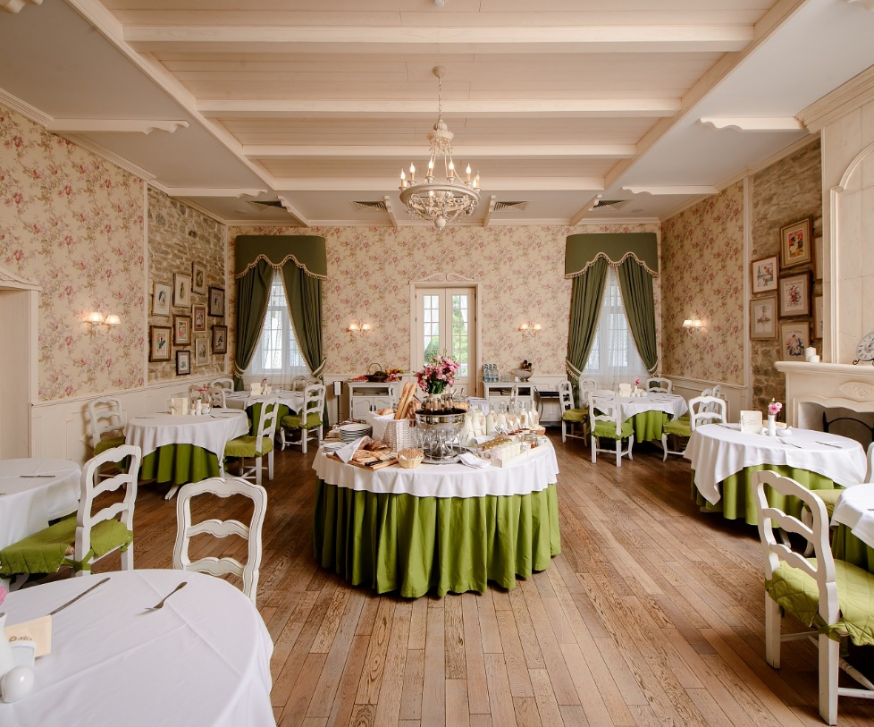
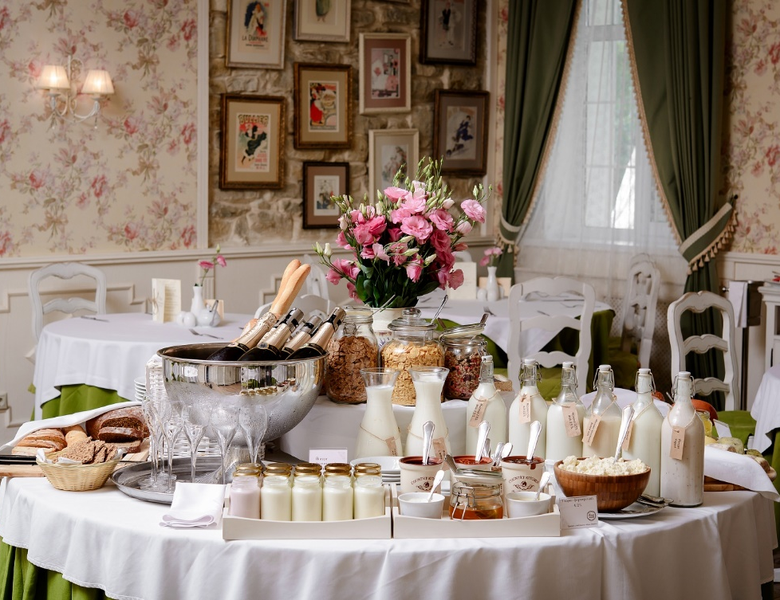
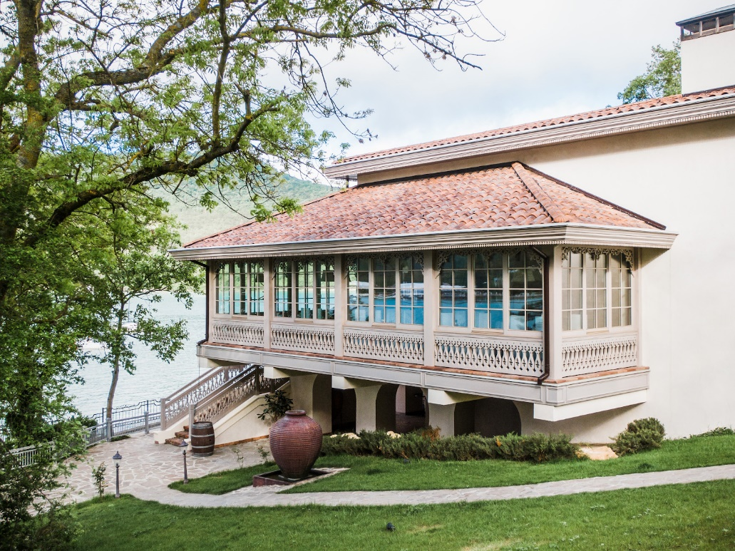
ПИТАНИЕ
Завтраки в отеле – шведский стол с большим выбором фермерских продуктов
Обеды в лучших гастрономических и локаворских ресторанах или видовых точках на винодельнях.
Ужины в лучшем ресторане Абрау-Дюрсо или пикники на виноградниках.
Возможность продегустировать топовые российские вина, не включенные в программу тура

Slide 6
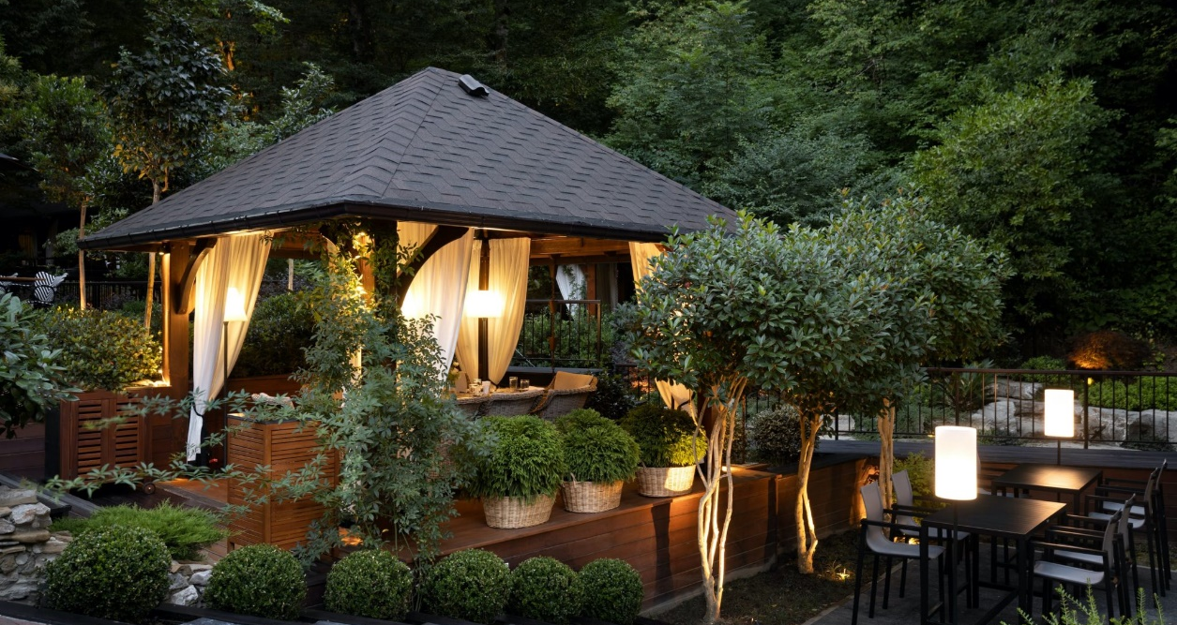
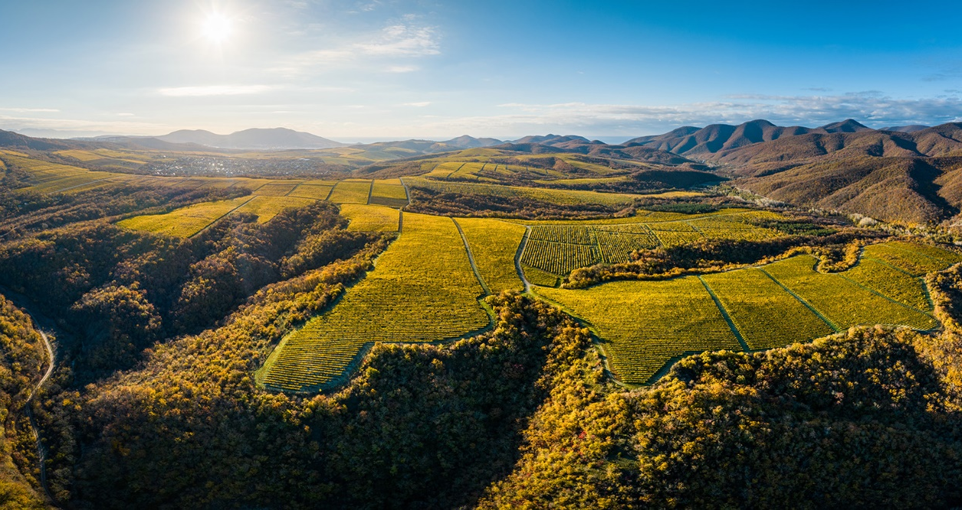
Программа тура
День 1: Прибытие в Сочи (самолет)
Прилет в Сочи.
Трансфер в ресторан «Мамай-Кале», который расположен в лесном массиве. Авторская кухня и обширная карта вин. Один из лучших ресторанов Сочи.
Обед в ресторане.
Трансфер на вертолетную площадку автомобилем или микровтобусом премиум-класса: Мерседес, BMW.
Трансфер вертолетом в Абрау-Дюрсо. Время в пути – 1,5 ч.
Заселение в гостиницу, номера категории люкс.
Приветственный ужин с брифингом по программе в ресторане «Гранд Кафе» Абрау-Дюрсо.

Slide 7
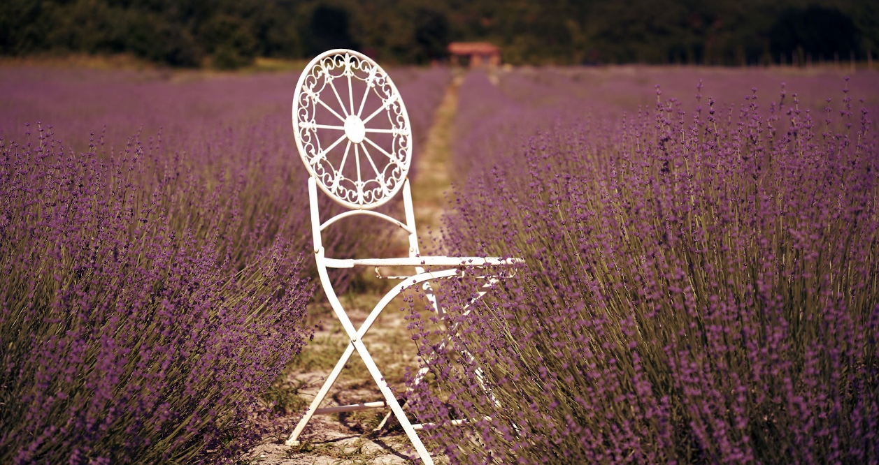
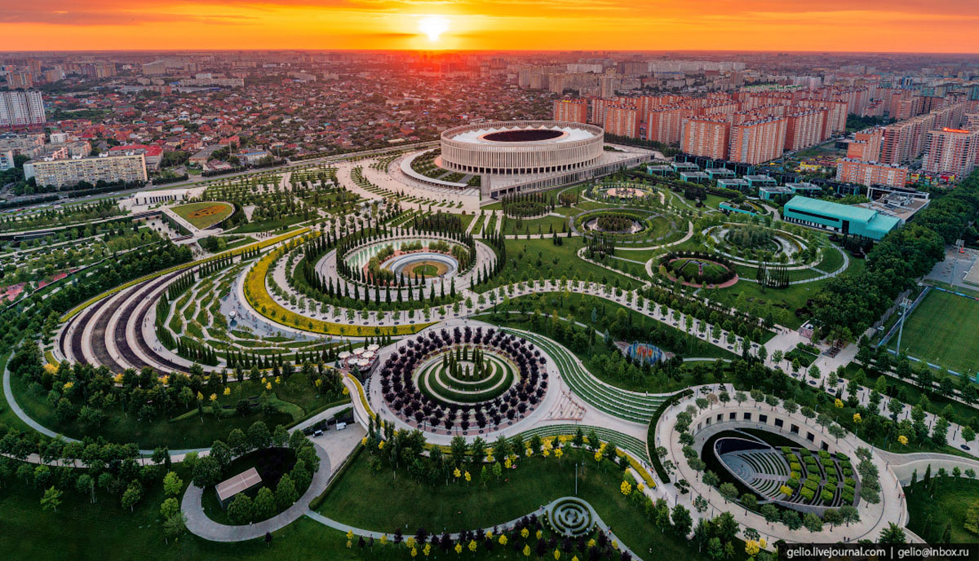
ПРОГРАММА ТУРА
Вариант 1: Прибытие в Анапу\Новороссийск (поезд)
Прибытие на жд вокзал.
Трансфер в отель.
В зависимости от времени приезда и города составим дополнительную программу с интересными локациями вдоль маршрута.
Вариант 2: Прибытие в Краснодар (поезд)
Прибытие на жд вокзал в утреннее время.
Трансфер в самый красивый парк страны - парк «Краснодар» (парк Галицкого).
Экскурсия по парку с гидом, рассказ о самых интересных растениях парка, арт-оъектах, стадионе, футбольной академии и его основателе.
Обед с российскими винами в ресторане «Краснодар» на территории парка.
Трансфер в Абрау-Дюрсо (3,5-4 часа) на комфортабельном автомобиле или микроавтобусе.

Slide 8
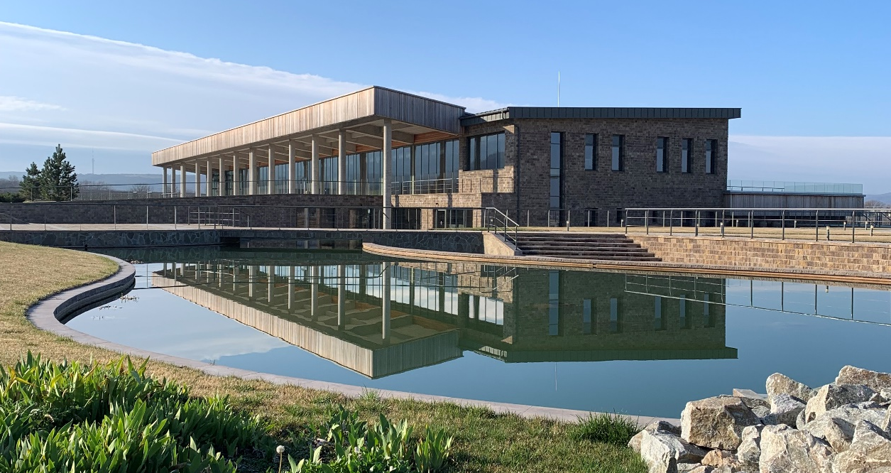
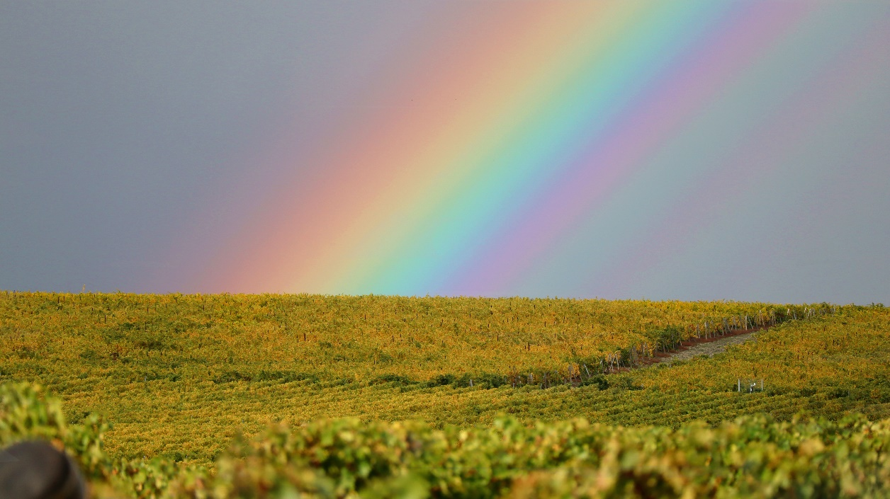
ПРОГРАММА ТУРА
День 2: Винодельни
Завтрак в отеле.
Трансфер на винодельню – 30-40 мин.
Посещение винодельни «Имение Сикоры»: экскурсия и дегустация.
Гастрономический обед в ресторане «Винотеррия».
Переезд на винодельню «Шумринка». – 20-30 мин.
Посещение винодельни «Шумринка».
Экскурсия, ужин и дегустация в шатре винодельни на свежем воздухе с потрясающим видом на виноградники и закат солнца.

Slide 9
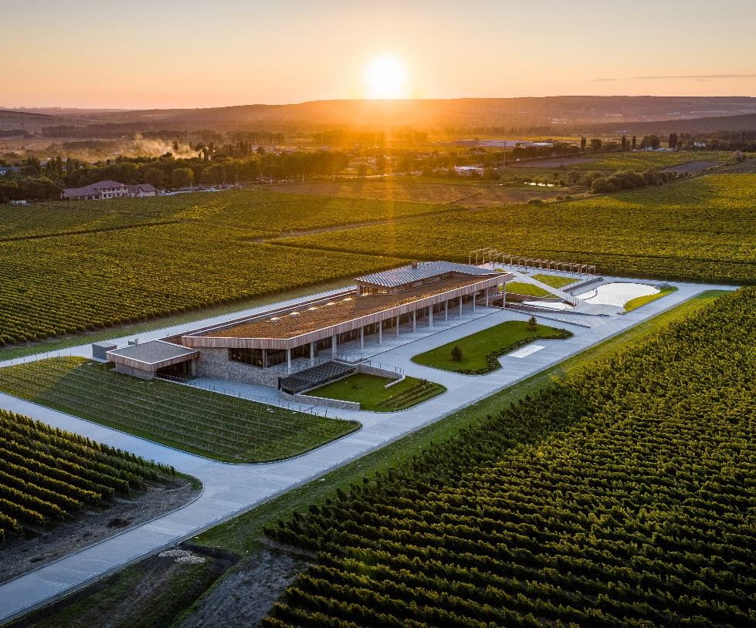

ВИНОДЕЛЬНЯ «ИМЕНИЕ СИКОРЫ»
Семейная винодельня «Имение Сикоры» основана в 2012 году Сикорским Александром Павловичем - идейным вдохновителем проекта.
В настоящее время винодельня имеет 48 га виноградников.
Производят около 300 000 бутылок премиального вина в год из европейских и местных сортов винограда (каберне фран, красностоп золотовский, рислинг, шардоне, каберне совиньон, мерло и др.)
Вина регулярно завоевывают высокие награды на международных дегустационных конкурсах и получают высокие оценки Роберта Паркера.

Slide 10
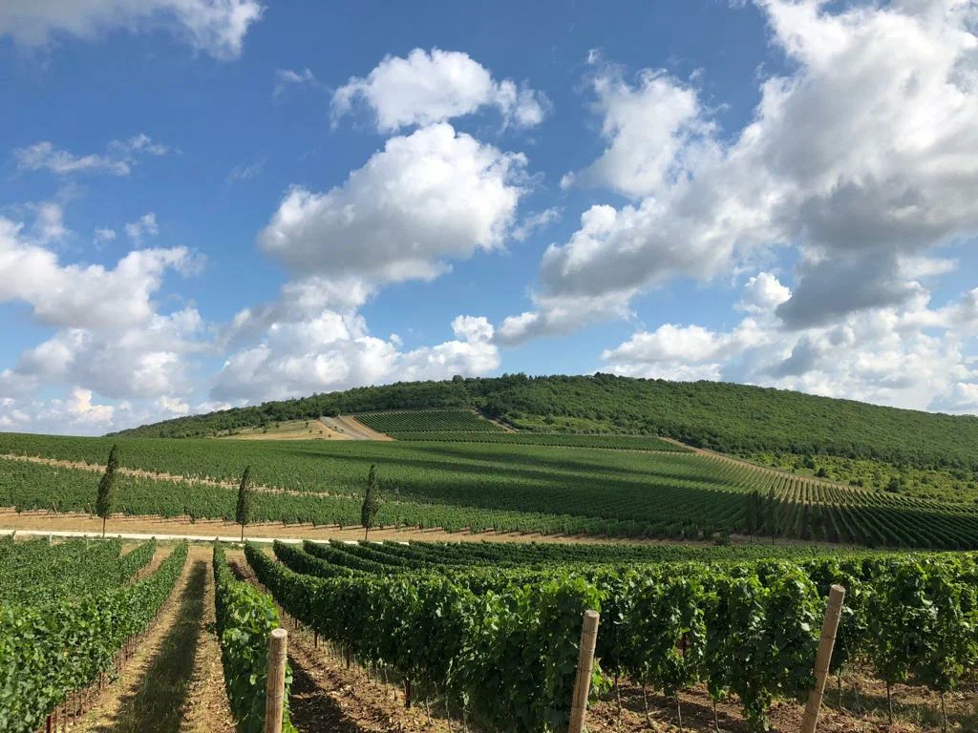
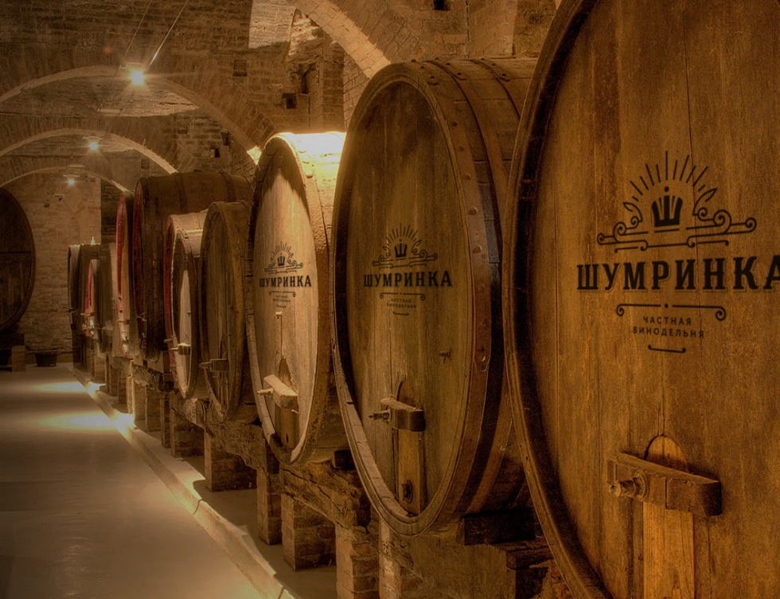
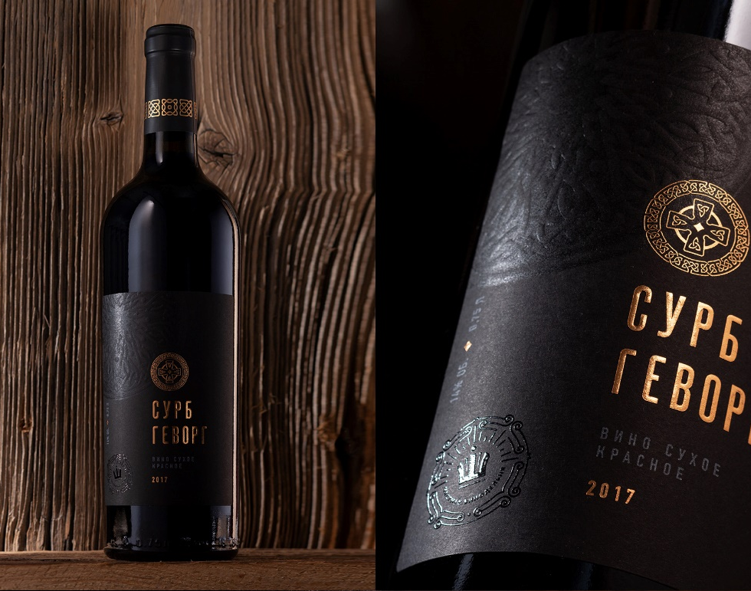
ВИНОДЕЛЬНЯ ШУМРИНКА
Основана в 2016 году. 76 га виноградников в районе Анапы.
Творческая команда собственника, российского винодела и сербского агронома с первого винтажа задала высокую планку на премиальный и субпремиальный сегмент вин.
В активе награды международных дегустационных конкурсов и ТОП-1 винного рейтинга Форбс в 2022 году
Выращивает семнадцать сортов винограда: «мерло», «мальбек», «сира», «пино блан», «мальвазия», «марселан» и другие сорта. В качестве эксперимента высажен редкий сербский сорт «пробус».

Slide 11
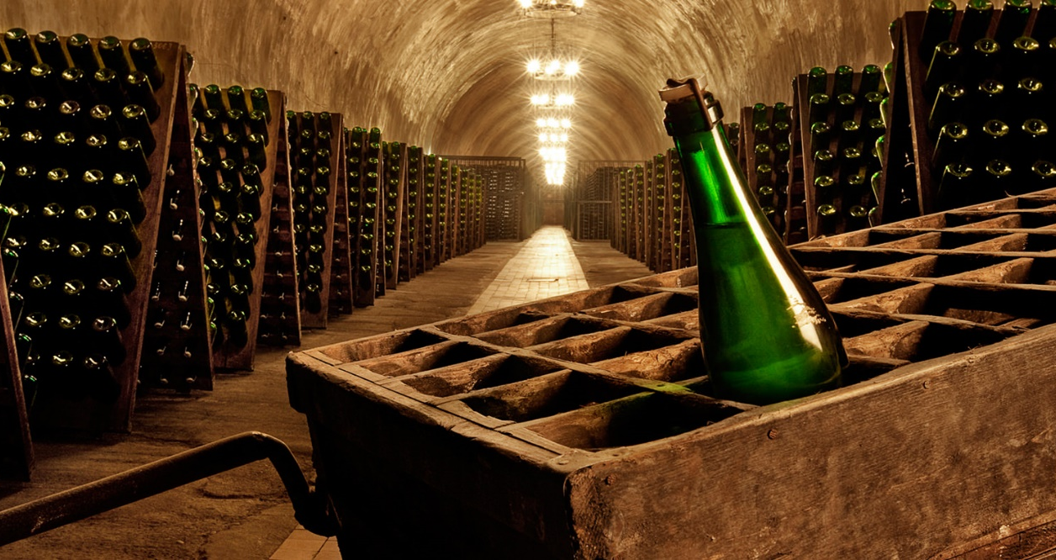
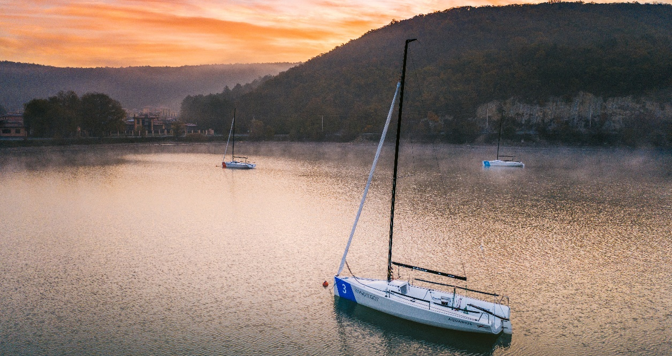
ПРОГРАММА ТУРА
День 3: Винодельня «Абрау-Дюрсо»
Завтрак в отеле.
Экскурсия по историческим тоннелям винодельни «Абрау-Дюрсо».
Пешеходная прогулка по виноградникам к домику винодела с рассказом об истории поселка и его достопримечательностях.
Обед и дегустация премиальных вин «Абрау-Дюрсо» на видовой площадке Домика винодела с видом на озеро и виноградники.
Джип-тур на смотровые площадки на Уаз Hunter и Jeep Wrangler.
Экскурсия на семейное производство Lifar, где производят линию натуральной винной косметики Vinosofia на основе виноградного сока, экстракта виноградной кожицы и виноградной косточки.
Шампань-SPA (по желанию).
Гастро-ужин в ресторане «Вилла роз».

Slide 12
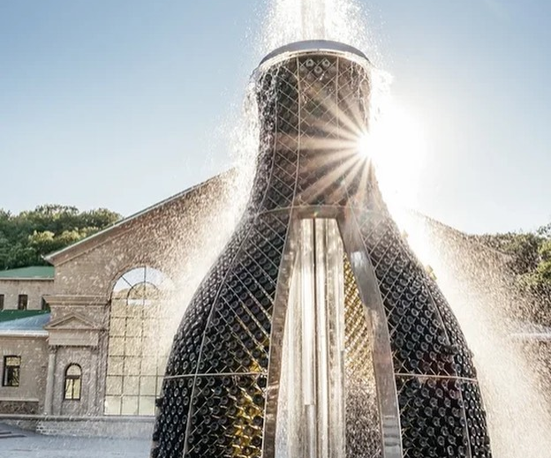
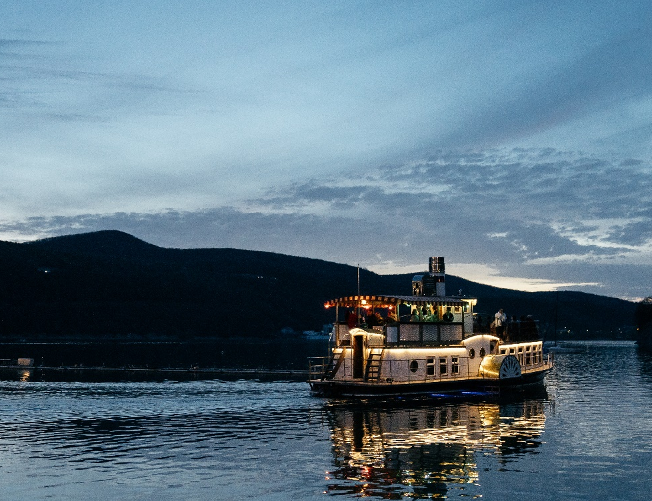
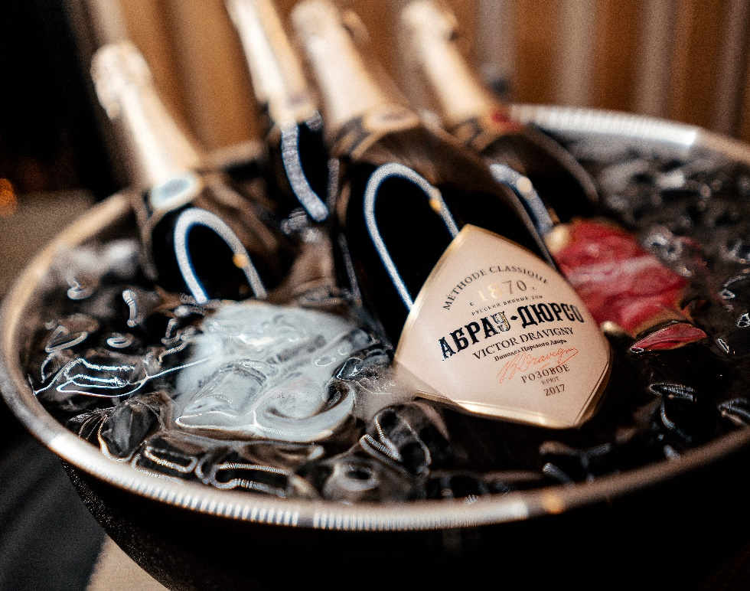
АБРАУ-ДЮРСО
Абрау-Дюрсо — уникальный памятник природы, истории и культуры России. Место славится живописным ландшафтом и целебным воздухом.
Старейший в России завод игристых вин, не так давно отметил свое 150-летие. Богатейшая история, команда виноделов во главе с французским энологом и международное признание.
«Абрау-Дюрсо» — самое титулованное винодельческое предприятие современной России. С 2011 года винами предприятия было завоевано более 176 наград международных дегустационных конкурсов.

Slide 13
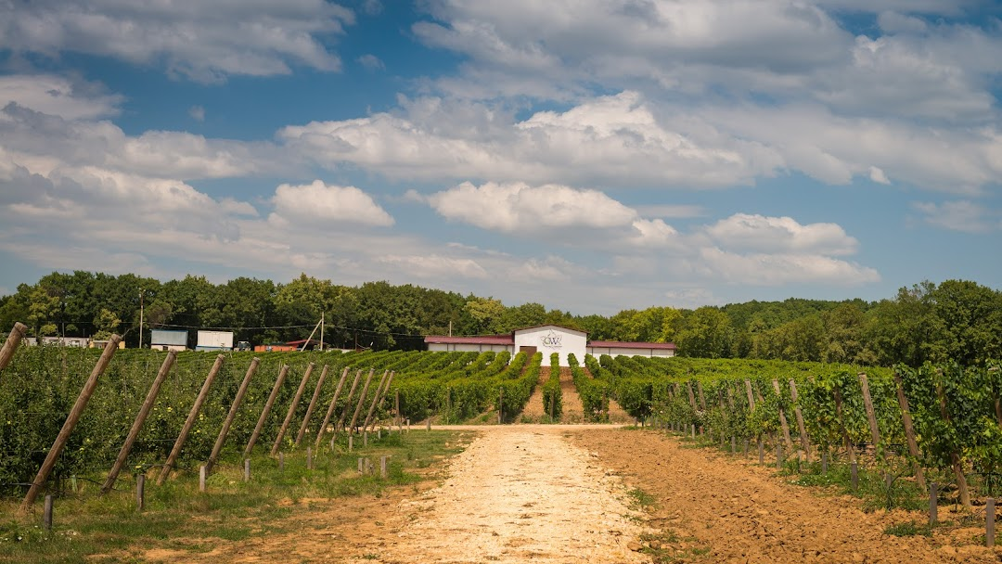
ПРОГРАММА ТУРА
  День 4: Винодельни
Завтрак в отеле.
Трансфер до винодельни – 1,5ч.
Посещение винного кластера «Долина Лефкадия».
Обзорная экскурсия по территории Долины Лефкадия и музею вина.
Обед в локаворском ресторане «Амфора» с VIP-дегустацией.
Переезд в семейную винодельню Gunko Winery - 30 мин.
Экскурсия по бутиковой винодельне Gunko Winery.
Дегустация и ужин-пикник с видом на горный хребет и закат.

Slide 14
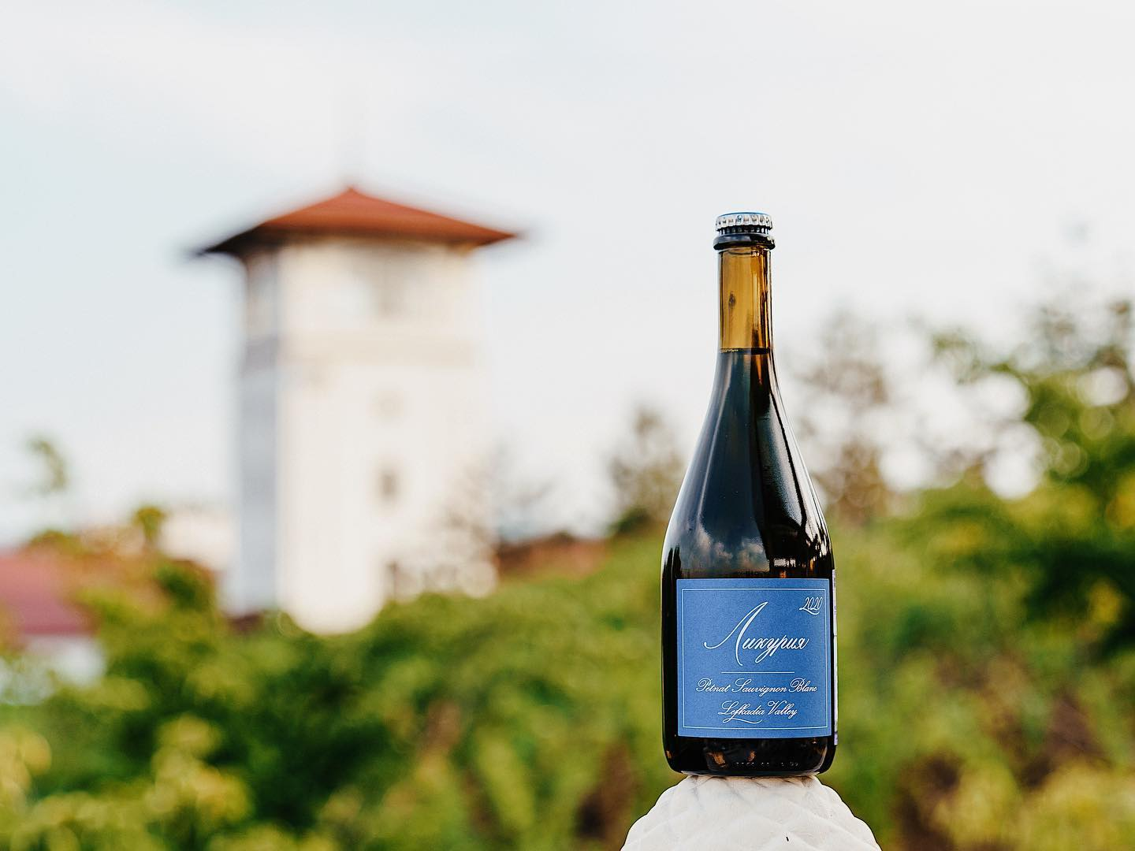
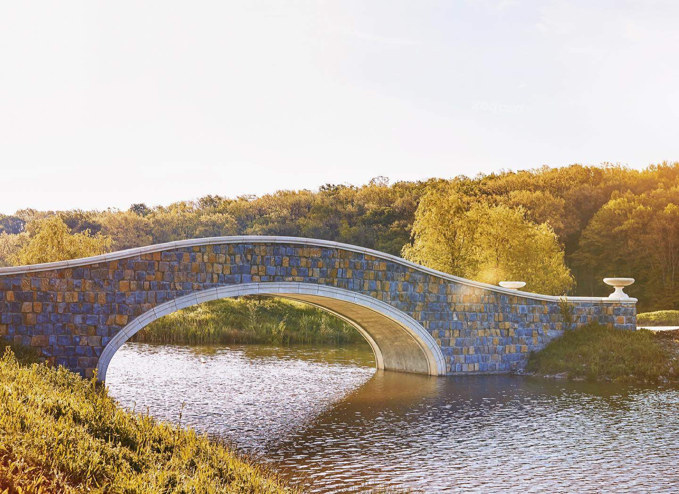
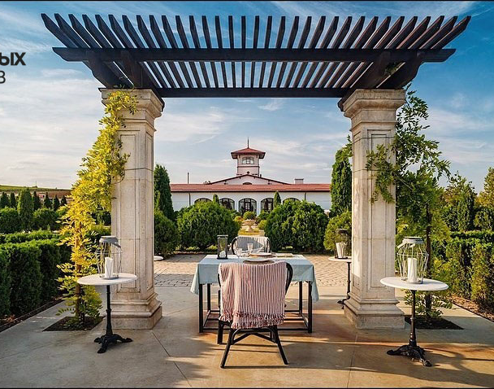
Долина Лефкадия
В настоящее время это целый туристический комплекс, в который входит:
локаворский ресторан, сыроварня, фермы.
архитектурный комплекс с каскадом фонтанов.
музей виноделия, гостевой дом, СПА-комплекс.
винодельня и виноградники, леса, озеро, сады, охотничьи угодья.

Slide 15
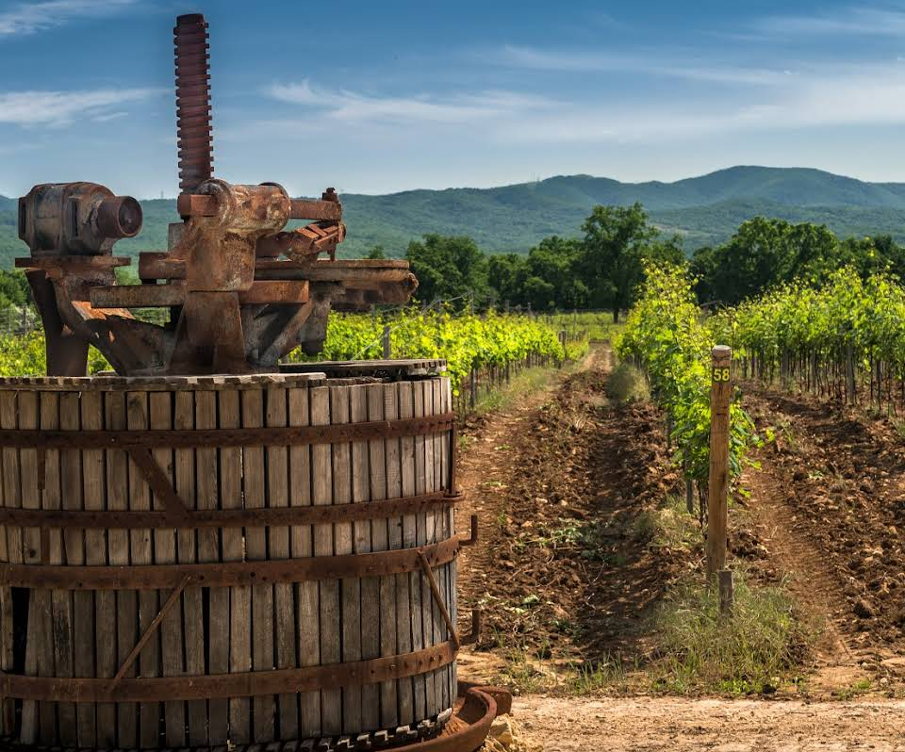
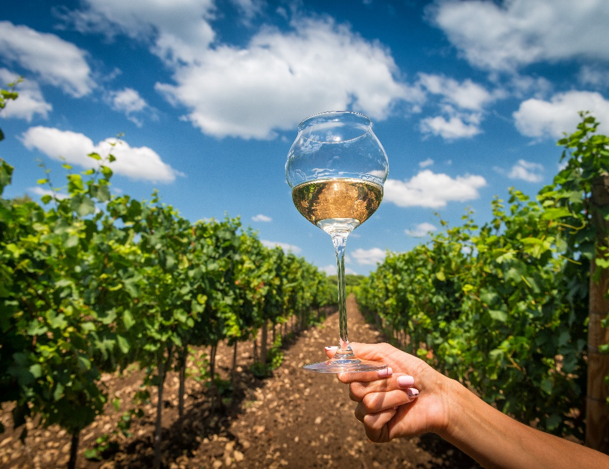
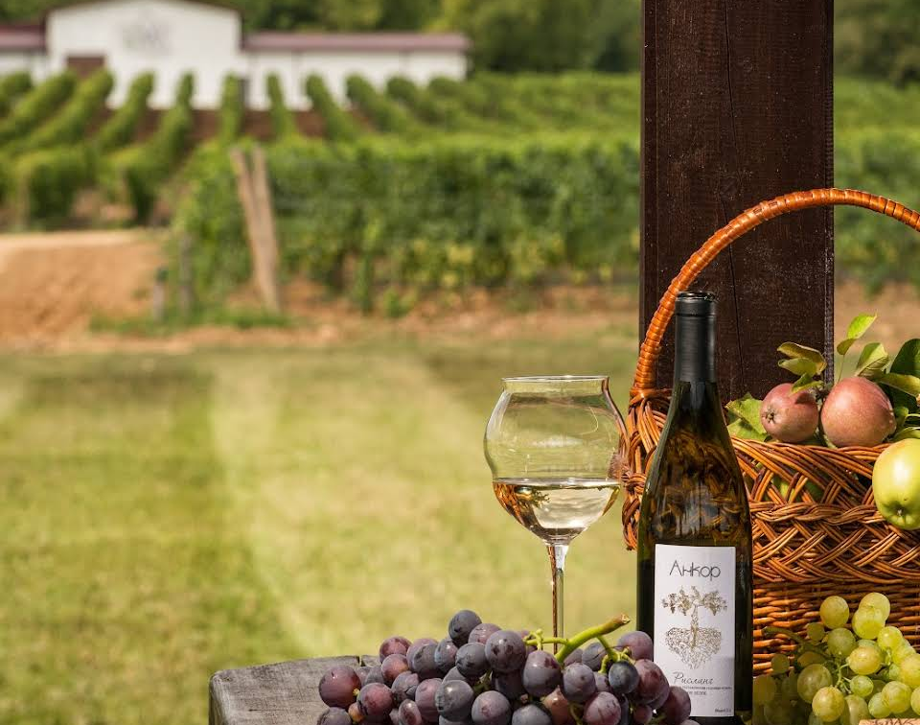
Винодельня Gunko Winery
Основана в 2017 году. 13 га виноградников в районе Крымска на высоте 200 м над уровнем моря.
Основатель винодельни - Владимир Гунько - профессионально занимается закладкой виноградников под ключ. Главный винодел – талантливый Сергей Коротков - консультирует также многие винодельни России.
Место силы и притяжения всех винных туристов. Потрясающий ландшафт и гостеприимные люди вдали от популярных маршрутов.

Slide 16
ПРОГРАММА ТУРА
День 5: Отъезд в Сочи
Завтрак в отеле.
Выезд из отеля на вертолетную площадку.
Перелет вертолетом в Сочи\Красную Поляну – 1,5 ч.
Заселение в выбранную гостиницу или трансфер в аэропорт.
Обед.
  ПОД ЗАПРОС. Возможна организация дополнительной программы в Красной Поляне.

Slide 17
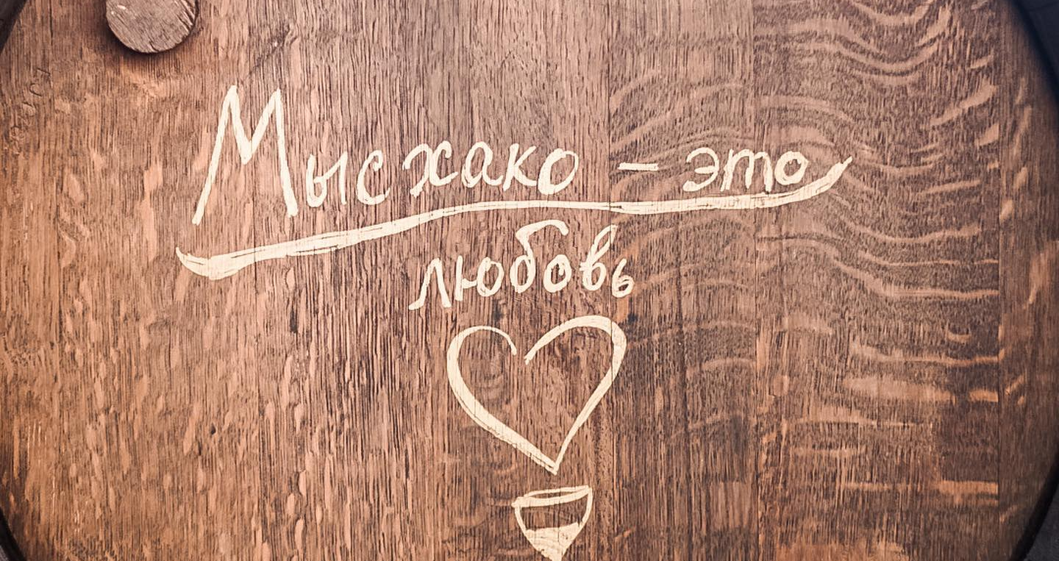
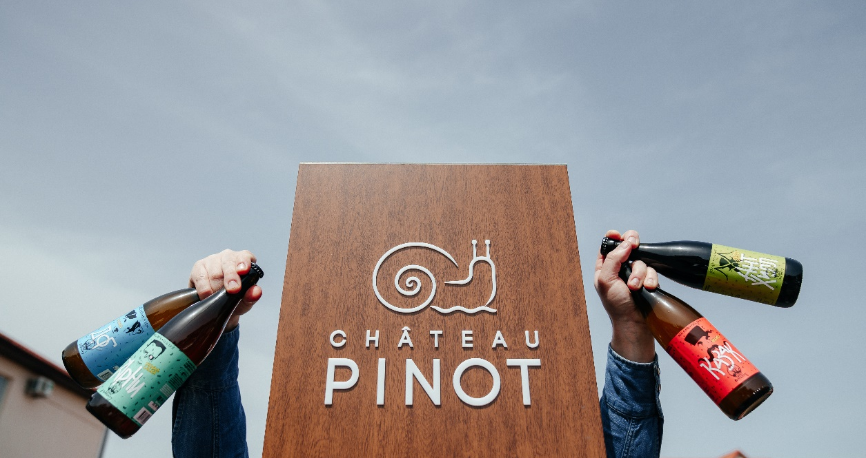
ПРОГРАММА ТУРА
День 5: Отъезд
Завтрак в отеле.
Трансфер на жд вокзал.
ПОД ЗАПРОС возможна организация дополнительной программы в винодельни «Мысхако» и/или «Шато Пино» с отъездом в Москву вечерним поездом.

Slide 18
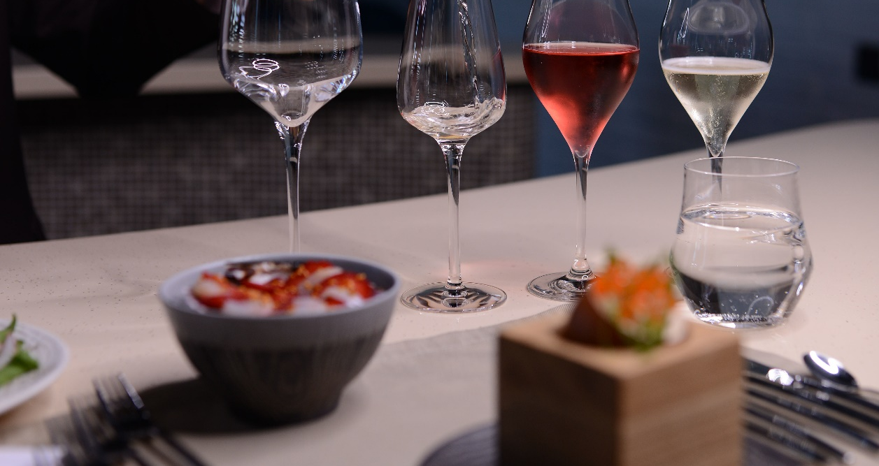
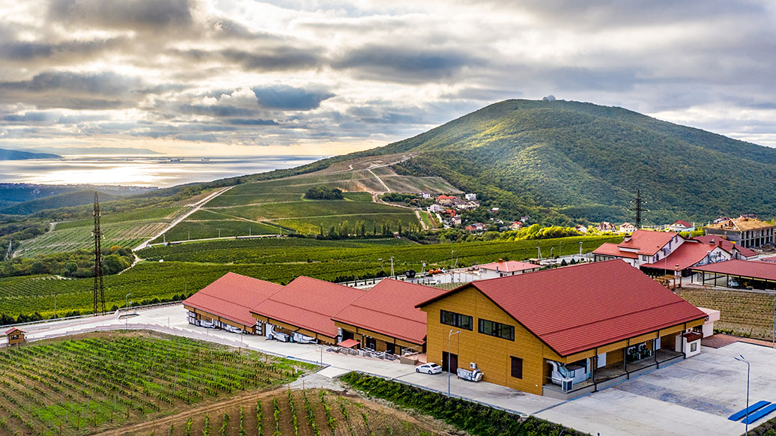
ПРОГРАММА ДОПОЛНИТЕЛЬНОЙ ЭКСКУРСИИ
Винодельня Мысхако
VIP-экскурсия по винодельне и гастрообед в отдельном дегустационном зале с презентацией гастропар и вин от шеф-повара и сомелье ресторана.
Посещение фирменного магазина с возможностью купить редкие вина винодельни и на месте отправить их транспортной компанией в свой город.
Винодельня Шато Пино
Экскурсия на улиточную ферму, гравитационную винодельню.
Дегустация вин и ужин в ресторане «Шато Пино».

Slide 19
СТОИМОСТЬ ТУРА
Входит в стоимость
Не входит в стоимость
Все трансферы по программе
Дегустации на винодельнях
Экскурсионная программа
Гастрономические обеды и ужины
Сопровождение профессионального гида
Билеты до места встречи и обратно
Проживание в выбранном отеле
Дополнительные экскурсии
Обед в день 1
Дополнительные дегустации
Стоимость программы при трансфере вертолетом из Сочи на человека – 725 000 рублей
Стоимость программы при трансфере машиной с жд вокзала – от 200 000 рублей

